Slide 1
Προστασία Υδάτων και Υδροληψιών
Εμμ. Ανδρεαδάκης
Απρίλιος 2020

Slide 2
Χρήσεις του νερού
Άρδευση
Καταναλωτικές Χρήσεις
Κτηνοτροφική Χρήση
Ψύξη
Ύδρευση
Μη Καταναλωτικές Χρήσεις
Ιχθυοκαλλιέργειες
Παραγωγή Ενέργειας
Περιβαλλοντική Χρήση
Βιομηχανική Χρήση
Οι χρήσεις του νερού διακρίνονται σε:
  Καταναλωτικές, δηλαδή χρήσεις που απαιτούν την αφαίρεση μιας ποσότητας νερού από το φυσικό υδάτινο σύστημα, της οποίας μόνο ένα ποσοστό επιστρέφει άμεσα ή έμμεσα στο φυσικό περιβάλλον, με διαφοροποιημένη ποιοτική κατάσταση.
  Μη καταναλωτικές, ή δεσμεύσεις, δηλαδή χρήσεις όπου το νερό δεν απομακρύνεται από το φυσικό υδάτινο σύστημα και δεν μεταβάλλονται τα ποιοτικά του χαρακτηριστικά.

Slide 3
Νερό ανθρώπινης κατανάλωσης
Άρδευση
Καταναλωτικές Χρήσεις
Κτηνοτροφική Χρήση
Ψύξη
Ύδρευση
Μη Καταναλωτικές Χρήσεις
Ιχθυοκαλλιέργειες
Παραγωγή Ενέργειας
Περιβαλλοντική Χρήση
Βιομηχανική Χρήση
Το πόσιμο νερό, ή νερό ανθρώπινης κατανάλωσης, χρήζει ιδιαίτερης προστασίας.
Είναι το νερό που χρησιμοποιείται στην ύδρευση, αλλά και στην παραγωγή προϊόντων που καταναλώνει ο άνθρωπος (π.χ. επεξεργασία και συσκευασία τροφίμων).
Τα σταθερότυπα ποιότητας προβλέπουν αυστηρά όρια στις συγκεντρώσεις πληθώρας ουσιών και παραμέτρων.
Κάθε σύστημα υδάτων που προορίζεται για ανθρώπινη κατανάλωση, πρέπει να παρακολουθείται και να προστατεύεται αυστηρά.

Slide 4
Απαιτήσεις για την προστασία των συστημάτων υδάτων
Συνθήκες Αναφοράς
Πιέσεις
Επικοινωνίες
Όρια συστήματος
Σχεδιασμός Προστασίας
Χρήση
Λόγω της ανθρώπινης δραστηριότητας, κάθε σύστημα υδάτων υφίσταται περιβαλλοντικές πιέσεις.
Αν δεν προστατευθεί, θα υποβαθμιστεί η ποιότητα ή/και η ποσότητά του.
Για την προστασία είναι αναγκαίες για κάθε σύστημα οι εξής πληροφορίες:
  Οι συνθήκες αναφοράς (ποιότητα, ποσότητα)
  Τα όρια του συστήματος (γεωγραφικά, γεωλογικά κ.λπ.)
  Οι πιέσεις που δέχεται (κίνδυνοι)
  Οι επικοινωνίες με άλλα συστήματα
Καθοριστικό ρόλο παίζει η χρήση για την οποία ο άνθρωπος προορίζει (ως «ιδιοκτήτης» ή «διαχειριστής») το συγκεκριμένο νερό.

Slide 5
Προϋποθέσεις για την προστασία
Υδρογεωλογικό Μοντέλο Περιοχής
Χαρτογράφηση Τρωτότητας
Προστασία Πόρου (Resource Protection)
Προστασία Υδροληψίας (Source Protection)
Τα συστήματα υδάτων του ποσίμου νερού μπορεί να είναι υπόγεια ή επιφανειακά και συνήθως επικοινωνούν με άλλα.
Για να στηρίζεται η διαχείριση του νερού σε πραγματικά δεδομένα, πρέπει να έχει πρώτα καταρτιστεί ένα σωστό υδρογεωλογικό μοντέλο.
Αυτό περιλαμβάνει όλα τα συστήματα υδάτων και τις μεταξύ τους σχέσεις.

Slide 6
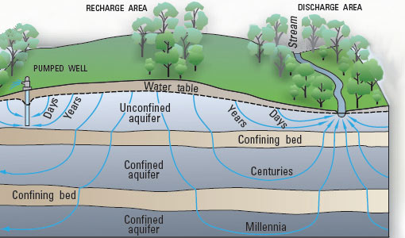
Η σημασία της προστασίας του υπόγειου νερού
Το υπόγειο νερό κινείται αργά στο υπέδαφος, οπότε οι συνέπειες της ανθρώπινης δραστηριότητας μπορούν να παραμείνουν για μεγάλο χρονικό διάστημα.
Η ρύπανση περασμένων δεκαετιών, μπορεί να εξακολουθεί ακόμα να απειλεί την ποιότητα του υπόγειου νερού σήμερα αλλά και στις επόμενες γενιές, ακόμα κι αν έχει σταματήσει η δραστηριότητα που την προκάλεσε.
Σε περιοχές μεγάλης ρύπανσης (π.χ. Βιομηχανικές ζώνες), η εμπειρία έχει δείξει ότι μπορεί η αποκατάσταση να είναι δύσκολη και ακριβή, ίσως και αδύνατη, ακόμα και με τις πλέον σύγχρονες τεχνολογίες και παρά τη δαπάνη μεγάλων χρηματικών πόρων.
Επιπλέον, καθώς τα επιφανειακά ύδατα τροφοδοτούνται συχνά από τα υπόγεια, η επίδραση του ανθρώπου στο υπόγειο νερό αντανακλάται τελικά στην ποιότητα των επιφανειακών υδάτων που συντηρούν υδάτινα και χερσαία οικοσυστήματα.
Η φυσική εξασθένηση και η βιοαποικοδόμηση στο υπέδαφος μπορεί να μην επαρκούν για την απομάκρυνση των ρύπων.
Αυτό σημαίνει ότι πρέπει να εστιαστούμε στην πρόληψη.

Slide 7
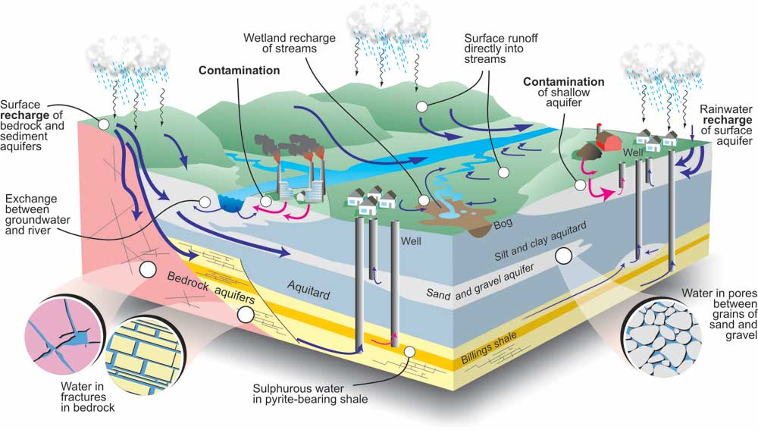
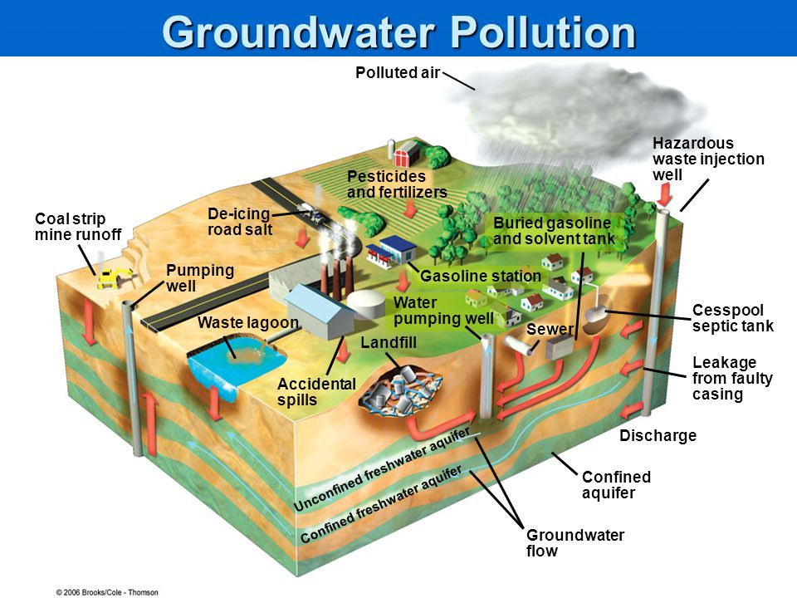
Η σημασία της προστασίας του υπόγειου νερού
Το υπόγειο νερό είναι ένας «κρυφός» πόρος, πιο σημαντικός ποσοτικά από το επιφανειακό.
Είναι πιο δύσκολη η προστασία, η παρακολούθηση και η αποκατάστασή του, λόγω περιορισμένης προσβασιμότητας.
Είναι πιο δύσκολο να εντοπιστούν, να χαρακτηριστούν και να γίνουν κατανοητές οι επιπτώσεις της ρύπανσης.
Ενώ μέχρι σήμερα φαίνεται ότι οι σημειακές πηγές ρύπανσης ευθύνονται για το μεγαλύτερο ποσοστό της ρύπανσης, υπάρχουν στοιχεία ότι οι διάχυτες πηγές ρύπανσης παρουσιάζουν αυξανόμενες επιπτώσεις. Για παράδειγμα, οι συγκεντρώσεις νιτρικών υπερβαίνουν την τιμή ορίου τουλάχιστον στο ένα τρίτο των συστημάτων υπογείων υδάτων στην Ευρώπη.

Slide 8
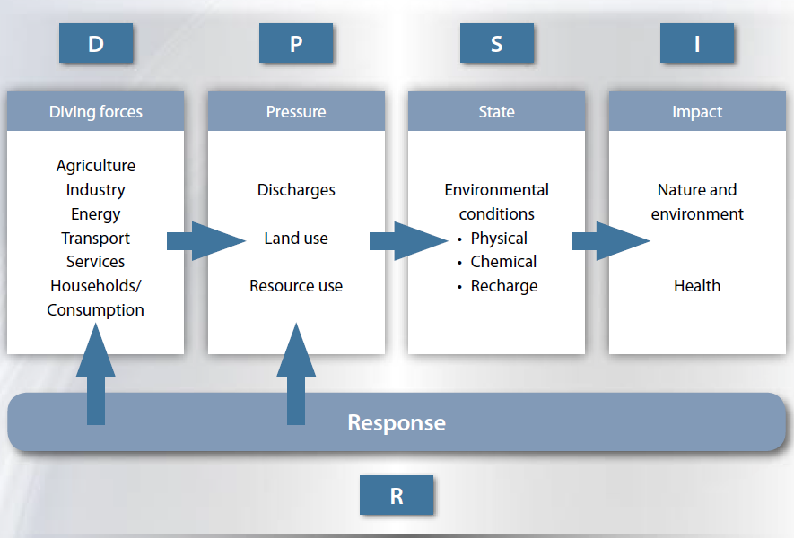
Η Οδηγία 2000/60 και το Υπόγειο Νερό
Τα σημεία της Οδηγίας 2000/60 που αφορούν το υπόγειο νερό καλύπτουν μια σειρά βημάτων για την επίτευξη καλής ποσοτικής και χημικής κατάστασης ως το 2015.
Ως προς την ποσοτική κατάσταση, η οδηγία στοχεύει στην επίτευξη ισοζυγίου μεταξύ άντλησης και τροφοδοσίας του υπόγειου νερού.
Τα χημικά κριτήρια είναι πιο περίπλοκα και χρειάστηκε ειδική θυγατρική οδηγία για να καθοριστούν.

Slide 9
Η Οδηγία 2000/60 και το Υπόγειο Νερό
Τα κράτη-μέλη πρέπει:
  Να καθορίσουν και να χαρακτηρίσουν τα σώματα υπογείων υδάτων σε κάθε περιοχή λεκάνης απορροής ποταμού (υδατικό διαμέρισμα). Αυτό προϋποθέτει την κατανόηση του συστήματος ως σύνολο.
  Δηλαδή να γίνουν κατανοητές και να καθοριστούν οι κινητήριες δυνάμεις, οι πιέσεις, η κατάσταση, οι επιπτώσεις και η απόκριση
  Το μοντέλο αυτό αποτελεί το βασικό σκελετό του σχεδιασμού σε επίπεδο υδατικού διαμερίσματος.

Slide 10
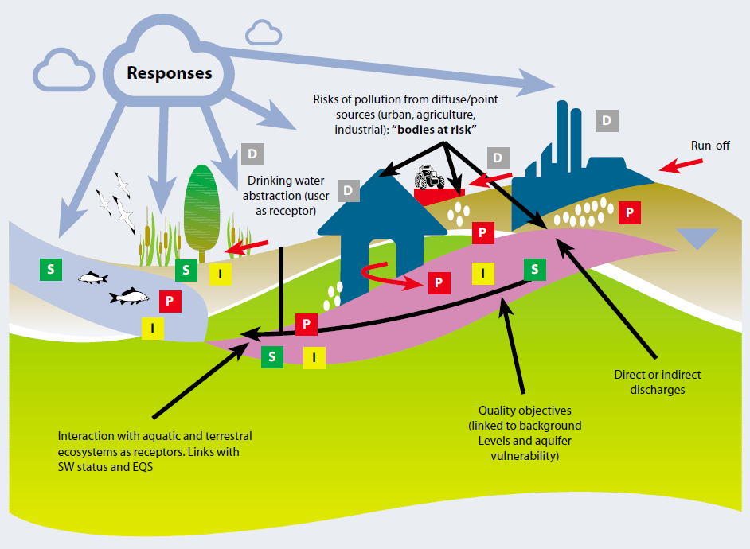
D-P-S-I-R
Οι κύριες κινητήριες δυνάμεις (Driving forces, D) είναι ουσιαστικά οι τομείς δραστηριότητας που δημιουργούν τις σχετικές πιέσεις (Pressures, P) που επηρεάζουν το υπόγειο νερό.
Η κατάσταση (Status, S) και οι επιπτώσεις (Impacts, I) αφορούν
  τον ίδιο τον πόρο του υπογείου νερού και
  τα σχετιζόμενα και εξαρτώμενα υδάτινα και χερσαία οικοσυστήματα.
Η απόκριση (Responses, R) είναι τα προγράμματα δράσης της σχετικής νομοθεσίας, κυρίως όπως προβλέπονται από την Οδηγία Πλαίσιο 2000/60.

Slide 11
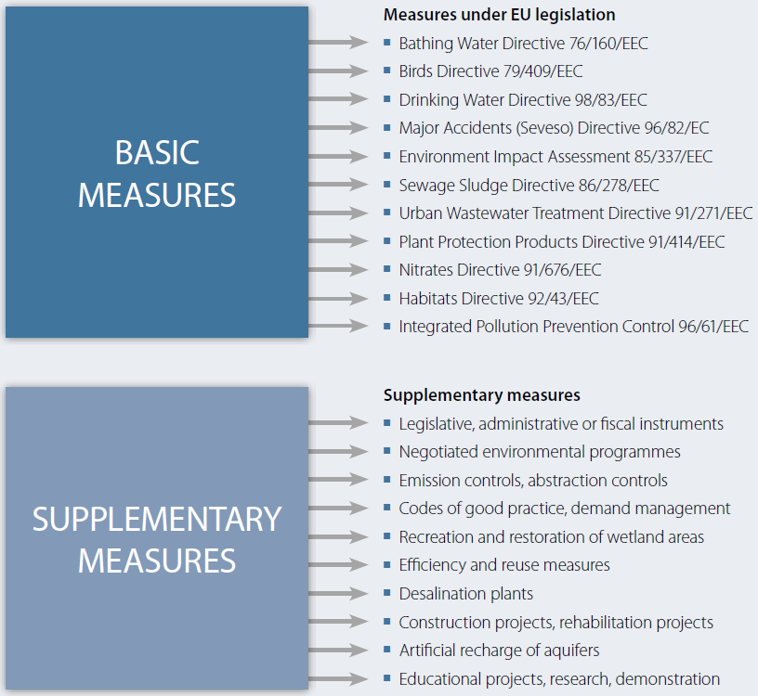
Η Οδηγία 2000/60 και το Υπόγειο Νερό
Τα κράτη-μέλη πρέπει:
  Να καθιερώσουν μητρώα προστατευόμενων περιοχών σε κάθε υδατικό διαμέρισμα για τα υπόγεια και επιφανειακά νερά ή για τη διατήρηση βιοτόπων και ειδών που εξαρτώνται απευθείας από το νερό. Τα μητρώα θα πρέπει να περιλαμβάνουν όλα τα υδάτινα σώματα που χρησιμοποιούνται για την άντληση ποσίμου νερού και όλες τις περιοχές που εμπίπτουν στις παρακάτω οδηγίες:
    Την Οδηγία για τα Ύδατα Κολύμβησης,
    Τις ζώνες αυξημένης τρωτότητας σύμφωνα με την οδηγία για τα Νιτρικά, και
    Τις περιοχές στις οποίες προστατεύονται βιότοποι και είδη που περιλαμβάνονται στο δίκτυο Natura 2000 από τις οδηγίες για τους βιοτόπους και τα είδη άγριων πτηνών.

Slide 12
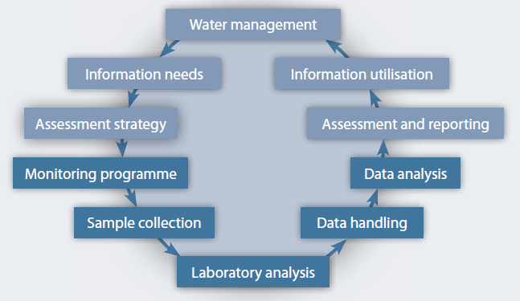
Η Οδηγία 2000/60 και το Υπόγειο Νερό
Τα κράτη-μέλη πρέπει να καθιερώσουν δίκτυα παρακολούθησης του υπόγειου νερού σύμφωνα με τα αποτελέσματα του χαρακτηρισμού και της εκτίμησης διακινδύνευσης για να παρέχουν μια περιεκτική συνολική εικόνα της χημικής και ποσοτικής κατάστασης.
Η παρακολούθηση αποτελεί ένα θεμελιώδες στοιχείο στο συνολικό κύκλο της διαχείρισης.

Slide 13
Η Οδηγία 2000/60 και το Υπόγειο Νερό
Τα κράτη-μέλη πρέπει:
  Να συντάξουν ένα Σχέδιο Διαχείρισης για κάθε υδατικό διαμέρισμα, που να περιλαμβάνει
    μια περίληψη των πιέσεων και των επιπτώσεων της ανθρώπινης δραστηριότητας στην κατάσταση του υπόγειου νερού,
    μια παρουσίαση σε χάρτη των αποτελεσμάτων της παρακολούθησης,
    μια περίληψη της οικονομικής ανάλυσης της χρήσης νερού,
    μια περίληψη των προγραμμάτων προστασίας και των μέτρων ελέγχου και αποκατάστασης.
  Να επικαιροποιούν το σχέδιο διαχείρισης κάθε έξι χρόνια.

Slide 14
Η Οδηγία 2000/60 και το Υπόγειο Νερό
Τα κράτη-μέλη πρέπει:
  Να λάβουν υπόψη τους την αρχή της ανάκτησης κόστους των υπηρεσιών νερού, συμπεριλαμβάνοντας το περιβαλλοντικό κόστος και το κόστος πόρου.
  Να σχεδιάσουν ένα πρόγραμμα μέτρων για την επίτευξη των στόχων. Τα βασικά μέτρα περιλαμβάνουν
    Έλεγχο των αντλήσεων υπόγειου νερού,
    Έλεγχο του τεχνητού εμπλουτισμού ή της επέκτασης των σωμάτων υπογείων υδάτων,
    Κανονισμούς για τις σημειακές και διάχυτες πηγές ρύπανσης ,
    Απαγόρευση απευθείας διάθεσης ρύπων στο υπόγειο νερό.

Slide 15
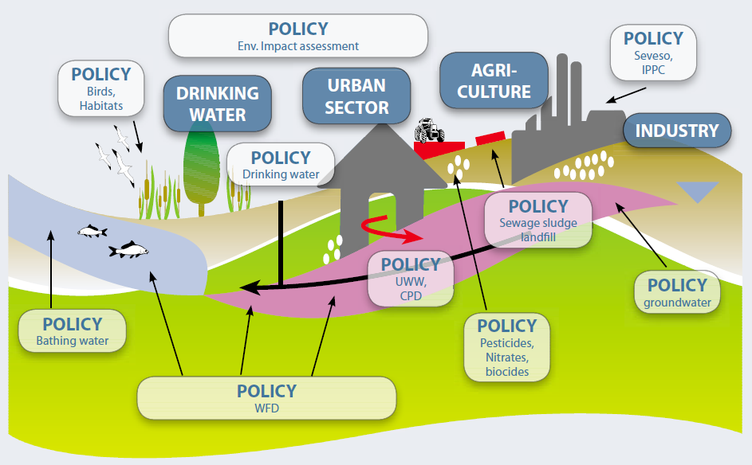
Σχετική Ευρωπαϊκή Νομοθεσία

Slide 16
Ευρωπαϊκή Νομοθεσία σχετική με την προστασία του υπόγειου νερού
Οδηγία για τα Νιτρικά
Οδηγία για την Επεξεργασία Αστικών Λυμάτων
Οδηγίες για τα Προϊόντα Προστασίας Φυτών και τα Βιοκτόνα
Οδηγία για την Ολοκληρωμένη Πρόληψη και Έλεγχο της Ρύπανσης
Οδηγία την Διάθεση Απορριμμάτων με Ταφή
Οδηγία Πλαίσιο για τα Αποβλητα

Slide 17
Η Οδηγία 2006/118 για το Υπόγειο Νερό
Είναι η Οδηγία για την προστασία του υπόγειου νερού από τη ρύπανση και την υποβάθμιση.
Θεμελιώνει το καθεστώς που
  Θέτει τα σταθερότυπα ποιότητας του υπόγειου νερού
  Εισάγει μέτρα για την αποφυγή ή τον περιορισμό της εισαγωγής ρύπων στο υπόγειο νερό
  Ανταποκρίνεται στις απαιτήσεις της Οδηγίας Πλαίσιο για την εκτίμηση της χημικής κατάστασης του νερού, και την ταυτοποίηση και αντιστροφή σημαντικών αυξητικών τάσεων στις συγκεντρώσεις ρύπων.
Τα Κράτη-Μέλη θέτουν τις οριακές τιμές ρύπων στο πλέον κατάλληλο επίπεδο, λαμβάνοντας υπόψη τοπικές ή περιφερειακές συνθήκες.
Οι οριακές τιμές καθιερώνονται ως το 2008
Οι μελέτες των τάσεων για τους ρύπους γίνονται με υφιστάμενα δεδομένα ή δεδομένα παρακολούθησης, σύμφωνα με τις απαιτήσεις της Οδηγίας Πλαίσιο για το 2007-2008 ως συνθήκες αναφοράς (baseline level).
Οι τάσεις ρύπανσης αντιστρέφονται με ορίζοντα τον στόχο του 2015.
Τα μέτρα ενεργοποιούνται με ορίζοντα το 2015.
Οι εκθέσεις επικαιροποιούνται από το 2013 κάθε 6 χρόνια.
Μέχρι το 2015 επιτυγχάνεται η καλή χημική κατάσταση, για τα νιτρικά και τα ζιζανιοκτόνα και τις οριακές τιμές που έχουν θεσπίσει τα κράτη-μέλη.

Slide 18
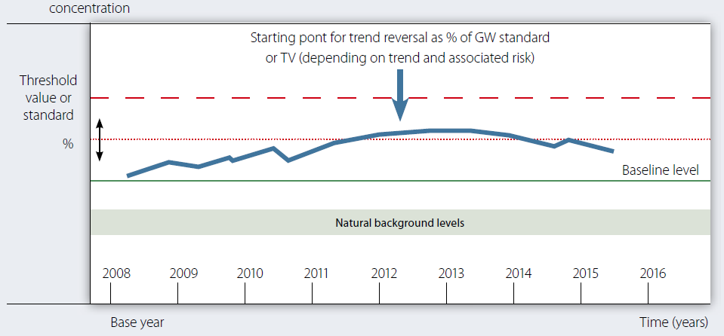
Οδηγία για το Υπόγειο Νερό
Αναπτύσσεται σε τρεις πυλώνες:
  Καλή χημική κατάσταση. Συμμόρφωση με τις Οδηγίες για τα νιτρικά και τα ζιζανιοκτόνα, και με τις οριακές τιμές που ορίζουν τα κράτη μέλη.
  Αναγνώριση και αντιστροφή τάσεων. Κάθε σημαντική παραμένουσα ανοδική τάση πρέπει να αντιστρέφεται, όταν φτάνει το 75% των σταθερότυπων ποιότητας της ΕΕ και των οριακών τιμών.
  Μέτρα για την πρόληψη ή τον περιορισμό της εισαγωγής ρύπων. Εφαρμογή των μέτρων που προτείνει η Οδηγία Πλαίσιο.

Slide 19
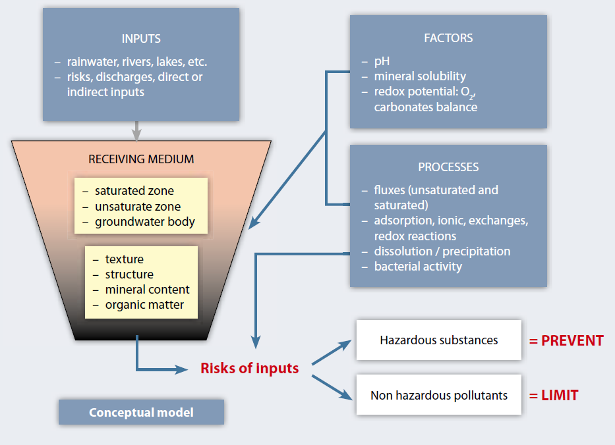
Μέτρα Πρόληψης και Περιορισμού
Το εννοιολογικό μοντέλο της λήψης μέτρων περιλαμβάνει τη μελέτη:
  Εισόδου των ρύπων (Inputs)
  Του μέσου-αποδέκτη και των χαρακτηριστικών του
  Των κρίσιμων παραμέτρων
  Των διεργασιών
  Της διακινδύνευσης από τη ρύπανση
Και καταλήγει
  στον αποκλεισμό των επικίνδυνων ουσιών
  στον περιορισμό των μη επικίνδυνων ρύπων

Slide 20
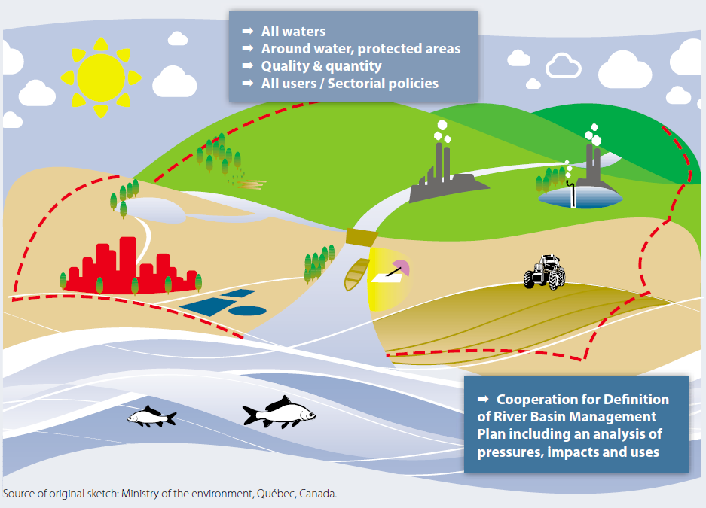
Εφαρμογή όλου του πλαισίου στα Σχέδια Διαχείρισης Υδατικών Πόρων για κάθε Υδατικό Διαμέρισμα

Slide 21
Βιβλιογραφία
Ευρωπαϊκό Κοινοβούλιο & Συμβούλιο της Ευρωπαϊκής Ένωσης. (2006). Οδηγία 2006/118/EΚ του Ευρωπαϊκού Κοινοβουλίου και του Συμβουλίου της 12ης Δεκεμβρίου 2006 σχετικά με την προστασία των υπόγειων υδάτων από τη ρύπανση και την υποβάθμιση.
Dimas, S. (2008). Groundwater Protection in Europe: The New Groundwater Directive – Consolidating the EU Regulatory Framework. Brussels: European Commission, Directorate-General for the Environment.

Slide 22
Πηγές Υδροληψίας – Ζώνες Επιτήρησης
Υδροληψία νερού προοριζόμενου για ανθρώπινη κατανάλωση ορίζεται το νερό που αφαιρείται από το υπόγειο σώμα και προορίζεται για πόση, μαγείρεμα, προετοιμασία φαγητού και άλλες οικιακές χρήσεις.
Επιπλέον, το νερό που χρησιμοποιείται σε κάθε παραγωγή τροφίμου στην παρασκευή, επεξεργασία, συντήρηση και προώθηση των προϊόντων ή ουσιών που προορίζονται για ανθρώπινη κατανάλωση, εκτός αν οι αρμόδιες εθνικές αρχές ικανοποιούνται με τη συνθήκη ότι η ποιότητα του νερού δεν θα επηρεάσει στο συνολό της την ποιότητα του τροφίμου στην τελική του μορφή.
Αυτός ο ορισμός προέρχεται από την οδηγία για το πόσιμο νερό (98/83/EC).
Ζώνη επιτήρησης ορίζεται μια περιοχή μέσα σε ένα σώμα υπογείων υδάτων (που έχει οριστεί ως Περιοχή Προστασίας Ποσίμου Ύδατος), η οποία μπορεί να είναι σημαντικά μικρότερη από το ίδιο το σώμα, και όπου εστιάζονται τα μέτρα προστασίας του υπόγειου νερού που αντλείται για ανθρώπινη κατανάλωση για προστασία από την υποβάθμιση του υπόγειου νερού.
Σε κάποιες περιπτώσεις, π.χ. σε καρστικούς υδροφορείς, οι ζώνες επιτήρησης μπορούν να φτάνουν στο πλήρες μέγεθος του ίδιου του σώματος ή να εκτείνονται και πέρα από τα όριά του, ή μπορεί να καλύπτουν μια ολόκληρη περιφέρεια.

Slide 23
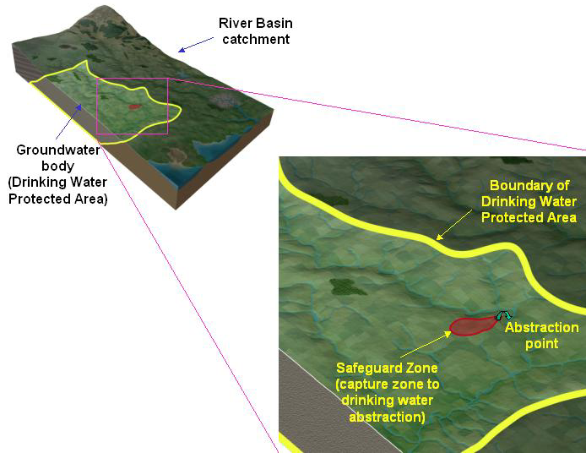
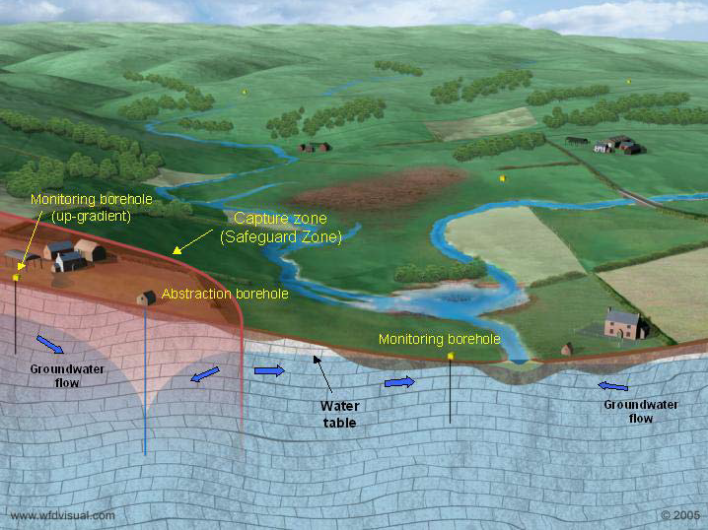
Λεκάνη Απορροής – Σώμα Υπογείων Υδάτων – Ζώνη Επιτήρησης

Slide 24
Προστασία των πηγών υδροληψίας ποσίμου νερού (Source Protection Zones)
Σε όλες τις χώρες που εφαρμόζουν προγράμματα προστασίας, το πρωταρχικό μέτρο είναι οι υποχρεωτικοί περιορισμοί ρυπογόνων δραστηριοτήτων σε ζώνες γύρω από τα σημεία απόληψης.
Οι ζώνες αυτές είναι περίπου συγκεντρικές. Δεν πρόκειται για κύκλους, αλλά κάθε εξωτερική ζώνη εμπεριέχει τις εσωτερικότερες, ξεκινώντας από τη θέση της υδροληψίας προς τα έξω.
Ο καθορισμός των ζωνών γενικά συνδέεται με τον επιθυμητό βαθμό προστασίας.
Άμεση ζώνη προστασίας με τη μορφή απόστασης γύρω από το σημείο απόληψης για την αποφυγή άμεσης ρύπανσης της πηγής υδροληψίας και την προστασία του συστήματος απόληψης.
Περιοχή προστασίας βασισμένη στον εκτιμώμενο χρόνο που απαιτείται για τη μείωση της παρουσίας ενός παθογόνου μικροοργανισμού σε ανεκτό επίπεδο
Περιοχή προστασίας βασισμένη στον εκτιμώμενο χρόνο που απαιτείται για τη διάλυση ή την εξασθένηση του ρύπου πριν φτάσει στην πηγή υδροληψίας
Ενίοτε προστίθεται μια τέταρτη περιοχή για την προστασία ολόκληρης της λεκάνης απορροής για να αποφευχθεί η μακροχρόνια υποβάθμιση του φυσικού πόρου.

Slide 25
Περιοχή Προστασίας και Ζώνη Επιτήρησης

Slide 26
Ζώνη ανάκτησης => Ζώνη Επιτήρησης

Slide 27
Σχεδιασμός Ζωνών
 | Ανθρωπογενείς Πιέσεις | Παρακολούθηση | Ζώνες και μέτρα
Τύπος 1 Χαμηλή Διακινδύνευση Γενική Προστασία | Ασήμαντες (χαρτογραφημένες ως χαμηλής διακινδύνευσης, χαμηλή πυκνότητα πληθυσμού και ανθρώπινης δραστηριότητας γενικά) | Καμία πρόσθετη στρατηγική παρακολούθηση (μόνο επιχειρησιακή παρακολούθηση και επιτήρηση σύμφωνα με την Οδηγία) | Ελάχιστες αυθαίρετες ζώνες (π.χ. προληπτικά μέτρα, όπως κώδικες πρακτικών σε ακτίνα 50 μέτρων από την υδροληψία)
Τύπος 2 Μέτρια Διακινδύνευση Προληπτική Προστασία | Μέτριες (χαρακτηρισμένες με αναγνωρίσιμη διακινδύνευση αλλά χωρίς αποδείξεις υποβάθμισης της ποιότητας του υπόγειου νερού) | Παρακολούθηση των πηγών υδροληψίας και πιθανή επιπρόσθετη προληπτική παρακολούθηση εστιασμένη στους αναγνωρισμένους κινδύνους | Πιθανότητα σχεδιασμού με βάση το χρόνο διαδρομής και/ή ζώνες ανάκτησης. Κατάλληλα προληπτικά μέτρα εστιασμένα στους αναγνωρισμένους κινδύνους.
Τύπος 3 Υψηλή Διακινδύνευση Ειδική Προστασία | Υψηλές (αποδεδειγμένη υποβάθμιση της ποιότητας του νερού) | Ειδική παρακολούθηση στη ζώνη επιτήρησης (και στην υδροληψία και στο νερό μέσα στη ζώνη). Σχεδιασμός παρακολούθησης για τον προσδιορισμό της αποτελεσματικότητας των μέτρων. | Ειδικές χωροθετημένες ζώνες χρόνου διαδρομής και/ή ανάκτησης. Ειδικά μέτρα για να αντιμετωπιστούν οι συγκεκριμένες εστίες μόλυνσης.
Παράδειγμα σχεδίου για καθορισμό ζωνών επιτήρησης γύρω από μεμονωμένες υδροληψίες ή ομάδες υδροληψιών σύμφωνα με την Οδηγία Πλαίσιο

Slide 28
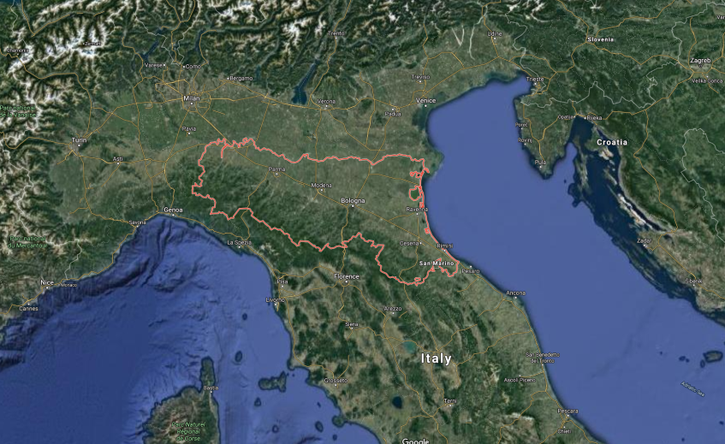
Περιοχή Emilia Romana, Ιταλία
Το αλλουβιακό πεδίου του ποταμού Πάδου (Po) εκτείνεται βόρεια της οροσειράς των Απεννίνων, στο βόρειο τμήμα της περιφέρειας Emilia Romagna με έκταση πάνω από 12000km².
Έχουν αναγνωριστεί τρία κύρια σώματα υπογείων υδάτων.
Τα αλλουβιακά ριπίδια των Απεννίνων είναι τα πιο σημαντικά από χημικής και ποσοτικής κατάστασης.
Οι περιοχές τροφοδοσίας βρίσκονται στο νότιο περιθώριο της λεκάνης του Πάδου, στους πρόποδες της οροσειράς.
Οι περιοχές προστασίας υπόγειου νερού έχουν οριοθετηθεί όπως φαίνεται στο χάρτη και στην τομή. Εκτείνονται πέρα από τα όρια του υδροφορέα, για να συμπεριλάβουν τις αδιαπέρατες λεκάνες ανάντη, που μπορούν να εμπλουτίσουν τους υδροφορείς.

Slide 29
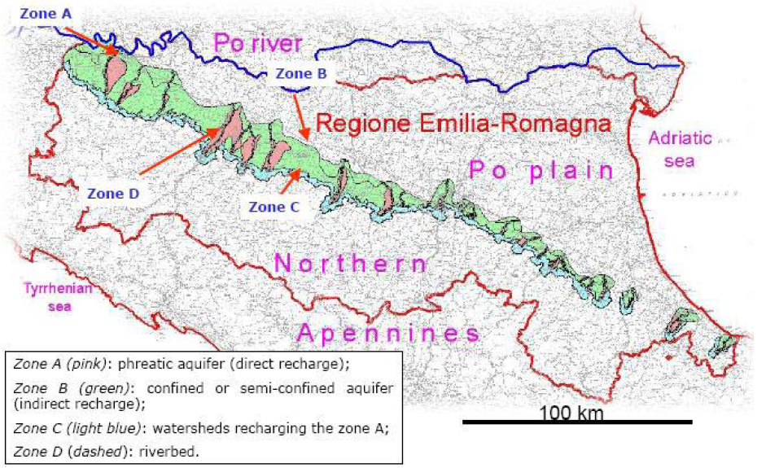
Περιοχή Emilia Romana, Ιταλία

Slide 30
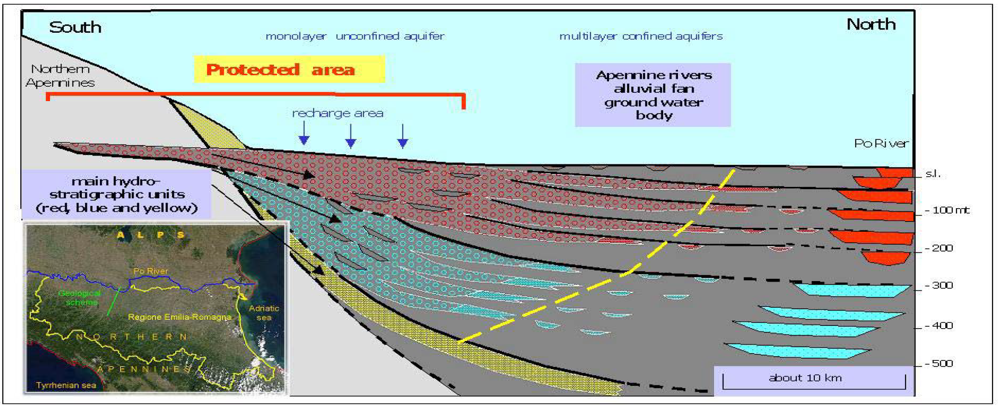
Περιοχή Emilia Romana, Ιταλία

Slide 31
Περιοχή Emilia Romana, Ιταλία
Προστασία σωμάτων υπόγειου νερού για ανθρώπινη κατανάλωση
Ζώνες προστασίας:
  Ζώνη απόλυτης προστασίας (τουλάχιστον 10 μέτρα γύρω από το σημείο υδροληψίας)
  Ζώνη «σεβασμού» (η περιοχή γύρω από την υδροληψία οριζόμενη από χρόνο διαδρομής 180 ως 365 μέρες, ή τουλάχιστον 200 μέτρα απόσταση)
  Ζώνες προστασίας, στις περιοχές εμπλουτισμού των υδροφορέων.
Οι ζώνες προστασίας βασίζονται σε υδρογεωλογική, υδροχημική και υδρολογική ανάλυση.
Λαμβάνεται υπόψη η τρωτότητα στη ρύπανση.
Οι περιοχές προστασίας πηγών αντιστοιχούν σε ολόκληρη την περιοχή εμπλουτισμού.
Στην Emilia Romagna έχουν χαρακτηριστεί ως ζώνες προστασίας τα 2850 (13%) από τα 22000km² της περιφέρειας σε 4 υποζώνες με διαφορετικά χαρακτηριστικά.

Slide 32
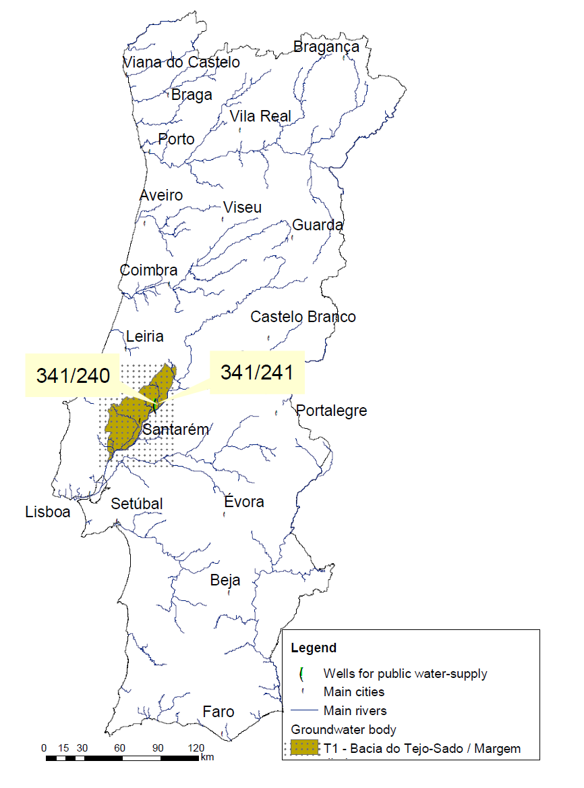
Golega, Πορτογαλία
Ζώνες προστασίας υδροληψίας
Σύστημα υπό πίεση υδροφόρων οριζόντων σε εναλλαγές ψαμμιτών και αργίλων
Κοκκώδης υδροφόρος ορίζοντας
Το νερό προορίζεται για πόσιμο
Γίνεται άντληση από δύο υδροληψίες με γεώτρηση
Η πρώτη ζώνη προστασίας έχει ήδη οριοθετηθεί για καθεμιά από την αρχή εκμετάλλευσης με ένα πολύγωνο, για την προστασία του σημείου υδροληψίας

Slide 33
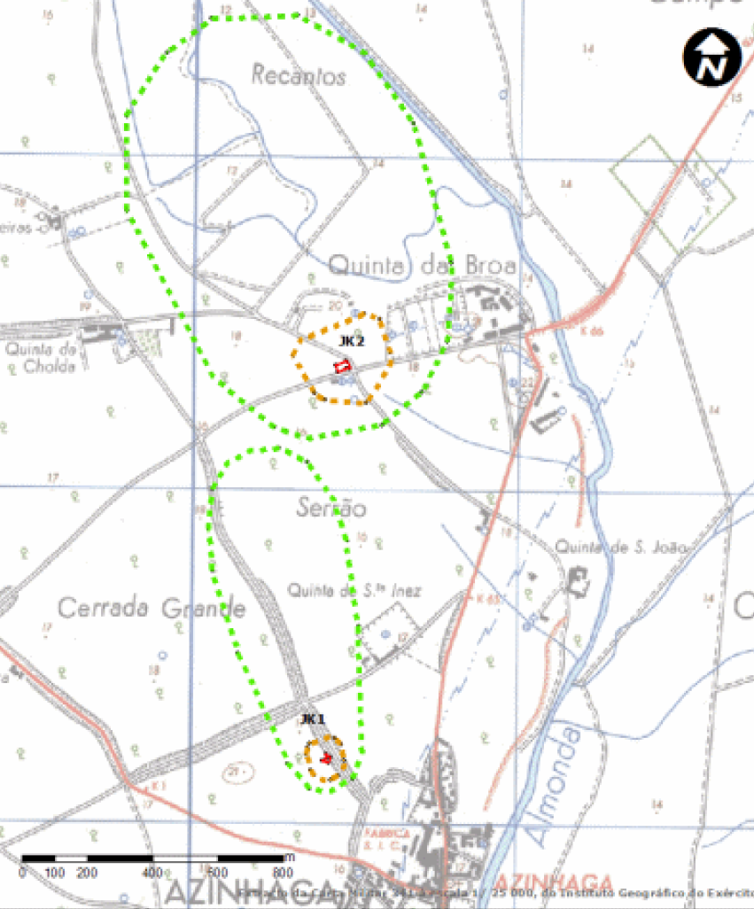

Golega, Πορτογαλία
Η τοπική γενική κατεύθυνση ροής είναι προς τα νοτιοανατολικά
Η πιθανή εξάπλωση ενός θυσάνου ρύπανσης, αλλά και η ζώνη ανάκτησης των γεωτρήσεων θα είναι ελλειπτική, με μεγάλο άξονα σε αυτή την κατεύθυνση, και ανάπτυξη από την υδροληψία προς τα ανάντη, δηλαδή τα ΒΔ.
Χρησιμοποιήθηκε η μέθοδος Jacob & Bear για τον καθορισμό της περιοχής προστασίας (ενδιάμεση και εξωτερική ζώνη).
Δεδομένα που απαιτούνται:
  Μεταβιβαστικότητα Τ του υ.ο.
  Παροχή άντλησης Q
  Χρόνος t 50 ημερών για την ενδιάμεση
  Χρόνος t 3500 ημερών για την εξωτερική ζώνη
  Κορεσμένο πάχος b
  Ενεργό πορώδες m_{e}
  Υδραυλική κλίση I
  Χρόνος διαδρομής t_{R}

Slide 34
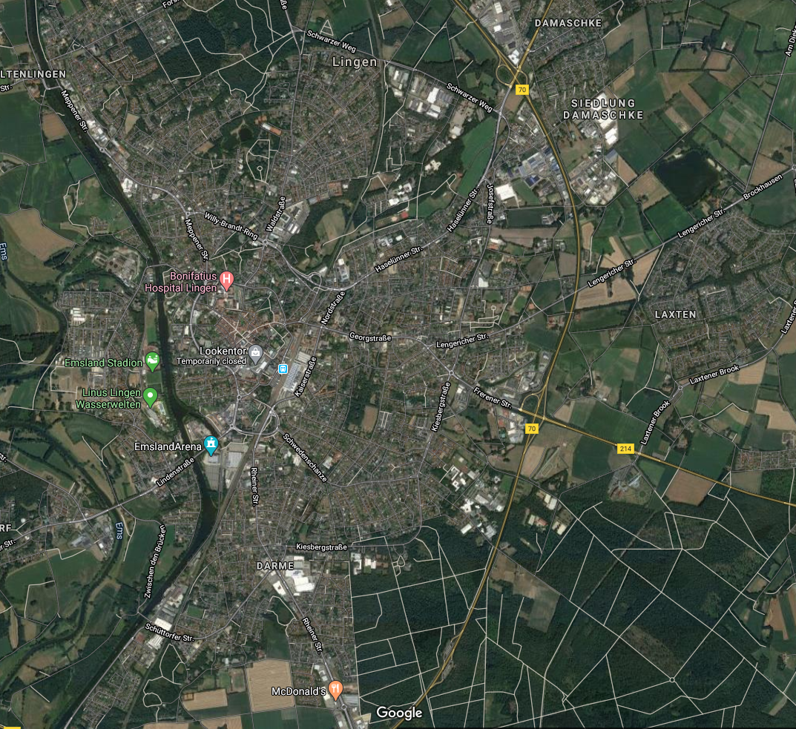
Lingen, Γερμανία
Ζώνη επιτήρησης και ζώνες προστασίας
Υψόμετρο 20-65m, κυρίως αστικές και αγροτικές χρήσεις γης
Υψηλή τρωτότητα
2,5 εκατομμύρια κυβικά απόληψη από τον τοπικό υδροφόρο, με νερό πολύ καλής ποιότητας
Μαθηματικό ομοίωμα του υδροφόρου για καθορισμό ζωνών προστασίας
  Ζώνη Ι: 10m ακτίνα γύρω από την υδροληψία
  Ζώνη ΙΙ: 50 ημέρες χρόνος διαδρομής
  Ζώνη ΙΙΙ: Ευρύτερη ζώνη προστασίας

Slide 35
Lingen, Γερμανία
Ζώνη επιτήρησης και ζώνες προστασίας
Τεταρτογενείς άμμοι με πάχος περίπου 30 μέτρων, σε εναλλαγές με στρώματα ιλύος και αργίλου.
Αυτή η στρωματογραφία χωρίζει δύο υδροφορείς σχετικά ανεξάρτητους, αν και υπάρχουν παράθυρα που τους συνδέουν.
Για το πόσιμο νερό χρησιμοποιείται ο κατώτερος υδροφόρος.
Νοτιοανατολικά η δομή οριοθετείται απο παγετώδεις αποθέσεις που τροφοδοτούν τον υδροφόρο προς τα βορειοδυτικά
Δημιουργήθηκε ένα 3D μοντέλο πεπερασμένων στοιχείων για την προσομοίωση των υδραυλικών συνθηκών
Διαπιστώθηκε μερική τροφοδοσία από επιφανειακά ύδατα, τα οποία επίσης ενσωματώθηκαν στο μοντέλο.

Slide 36
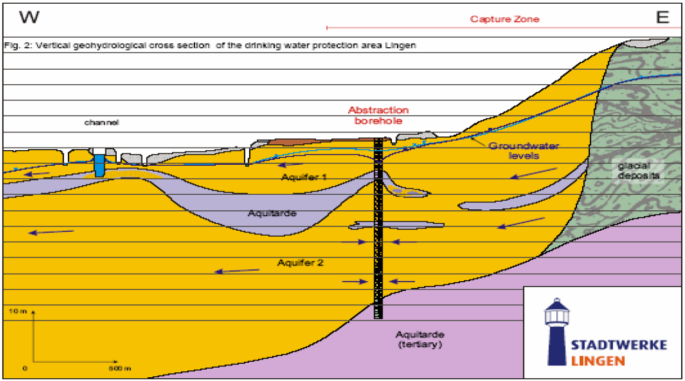
Lingen, Γερμανία

Slide 37
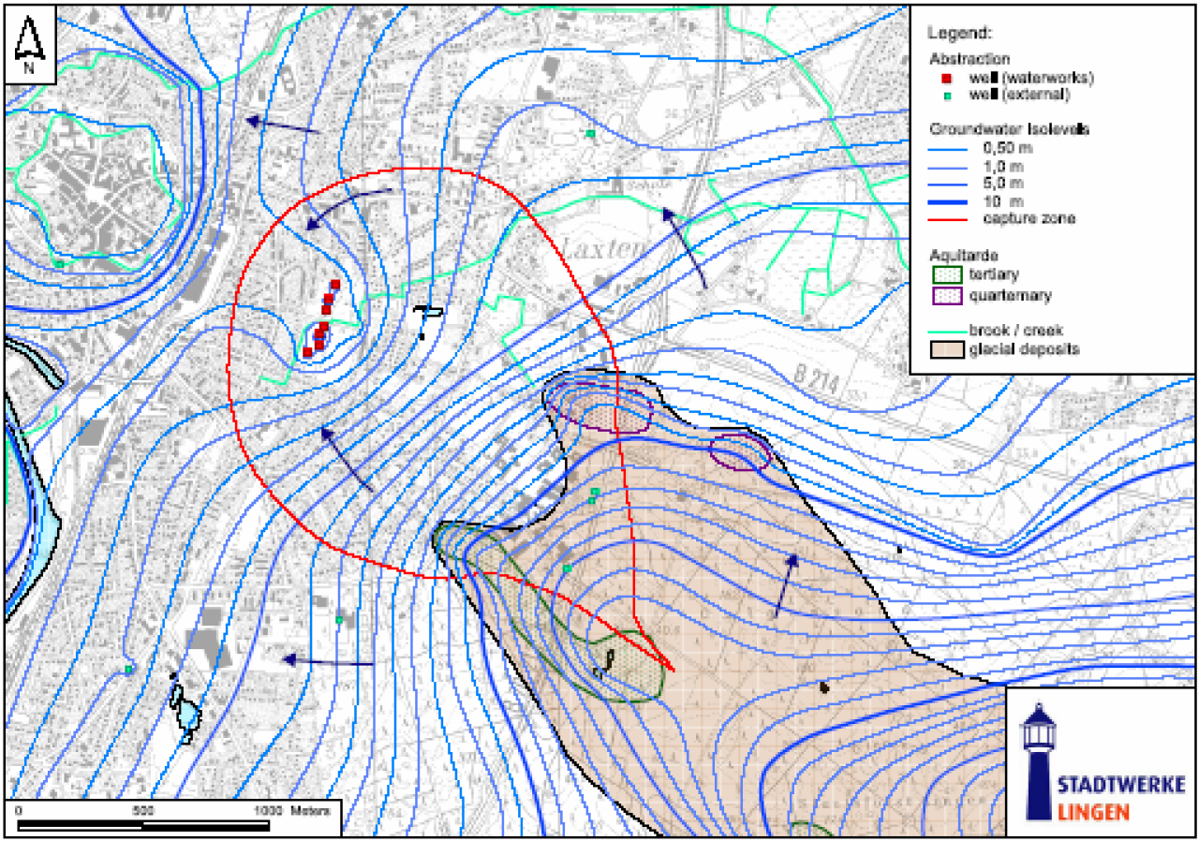
Lingen, Γερμανία
Πραγματική πιεζομετρία

Slide 38
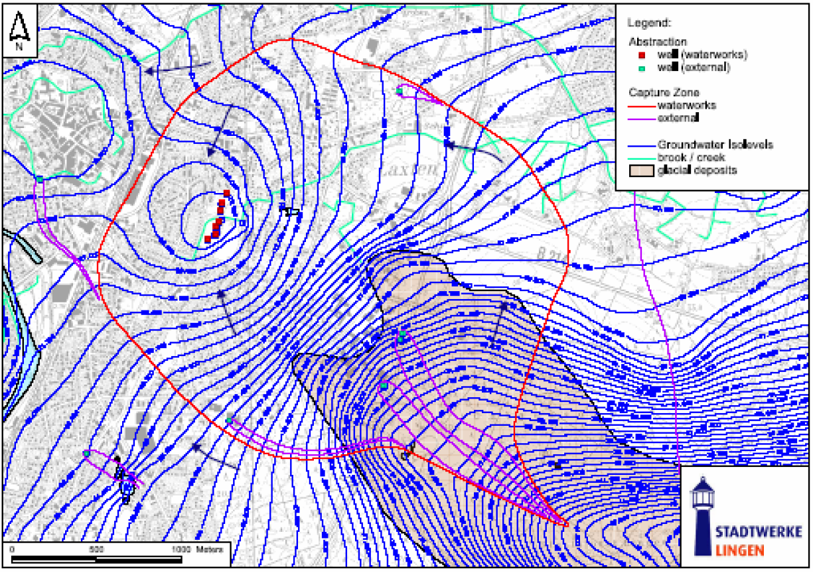
Lingen, Γερμανία
Προσομοιωμένη πιεζομετρία για άντληση 1,5 εκατ. κυβικών

Slide 39
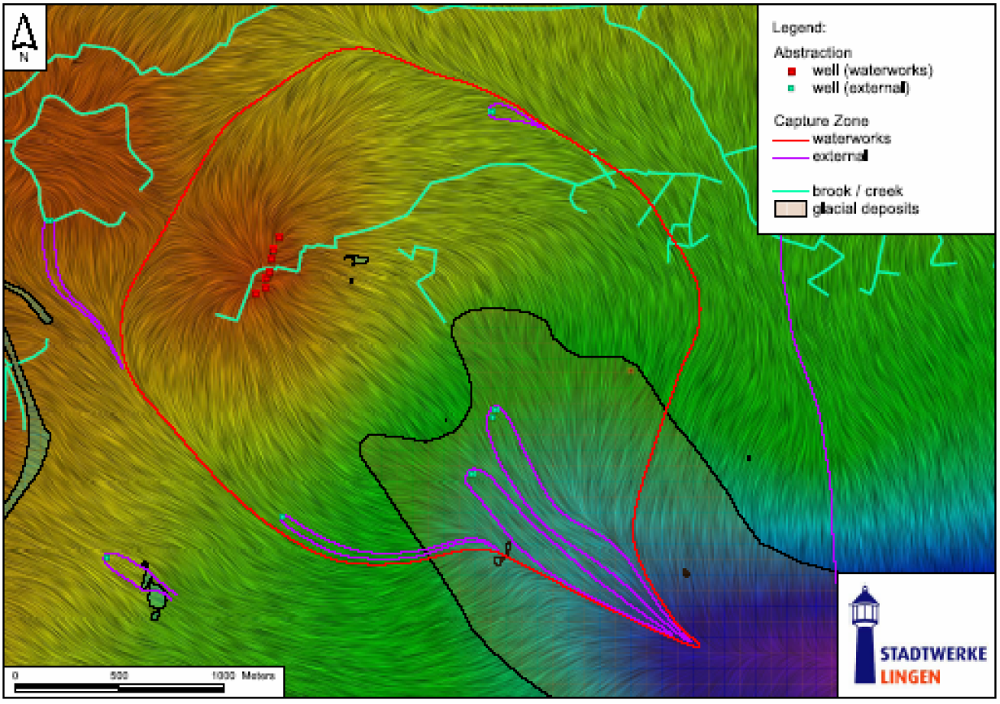
Lingen, Γερμανία
Οπτικοποίηση των γραμμών ροής

Slide 40
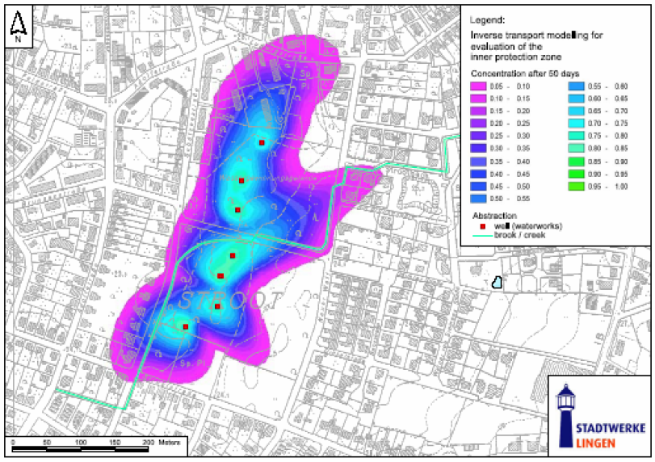
Lingen, Γερμανία
Ζώνη ΙΙ (50 ημερών)

Slide 41
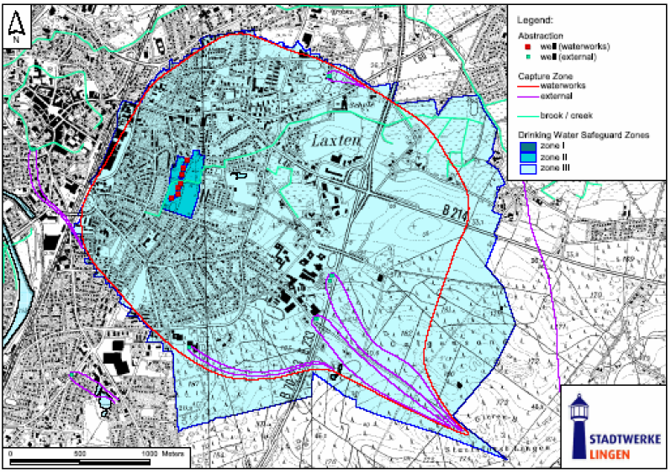
Lingen, Γερμανία
Ζώνη ΙΙΙ εξωτερικής προστασίας (με βάση και την υδρολογική λεκάνη τοπικά)

Slide 42
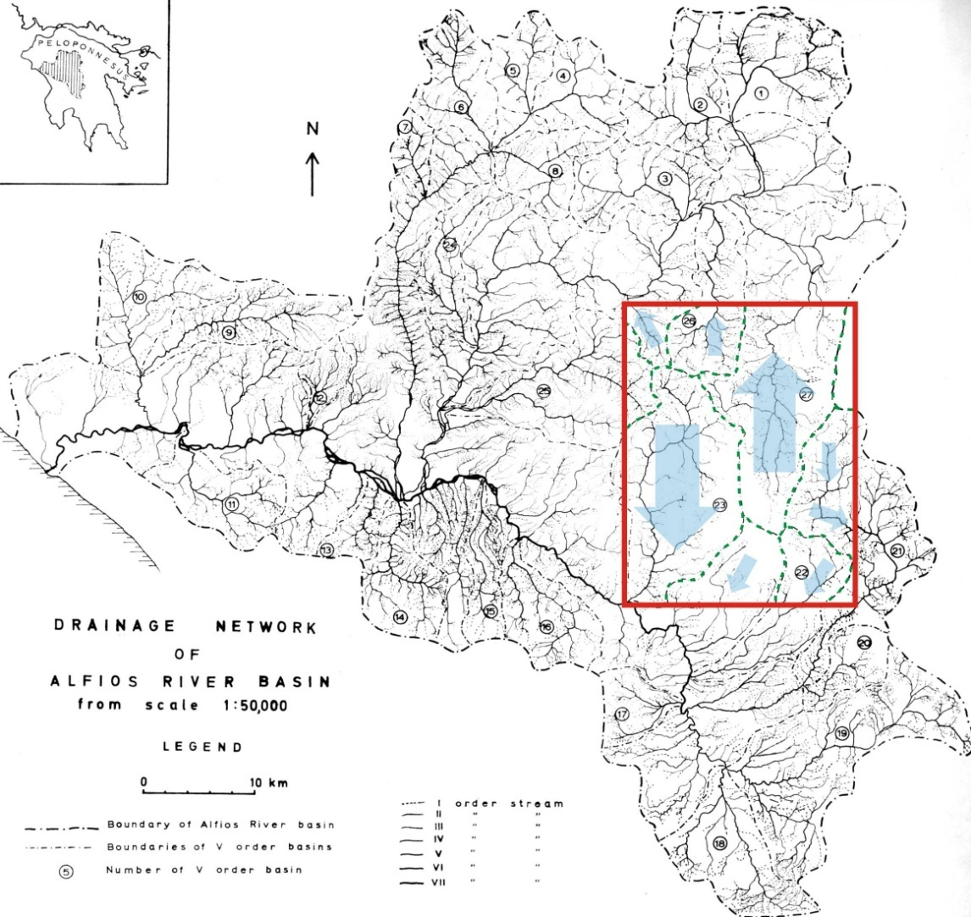
Ζώνες προστασίας Καρστικών Πηγών
Φύλλο Δημητσάνα
Η περιοχή έρευνας βρίσκεται μέσα στη λεκάνη απορροής του ποταμού Αλφειού.
Με πράσινη διακεκομμένη γραμμή σημειώνονται οι υδροκρίτες των επιμέρους λεκανών της περιοχής.
Τα γαλάζια βέλη δείχνουν για κάθε υπολεκάνη, τη γενική κατεύθυνση της απορροής.

Slide 43
Φύλλο Δημητσάνα - Ανάγλυφο

Slide 44
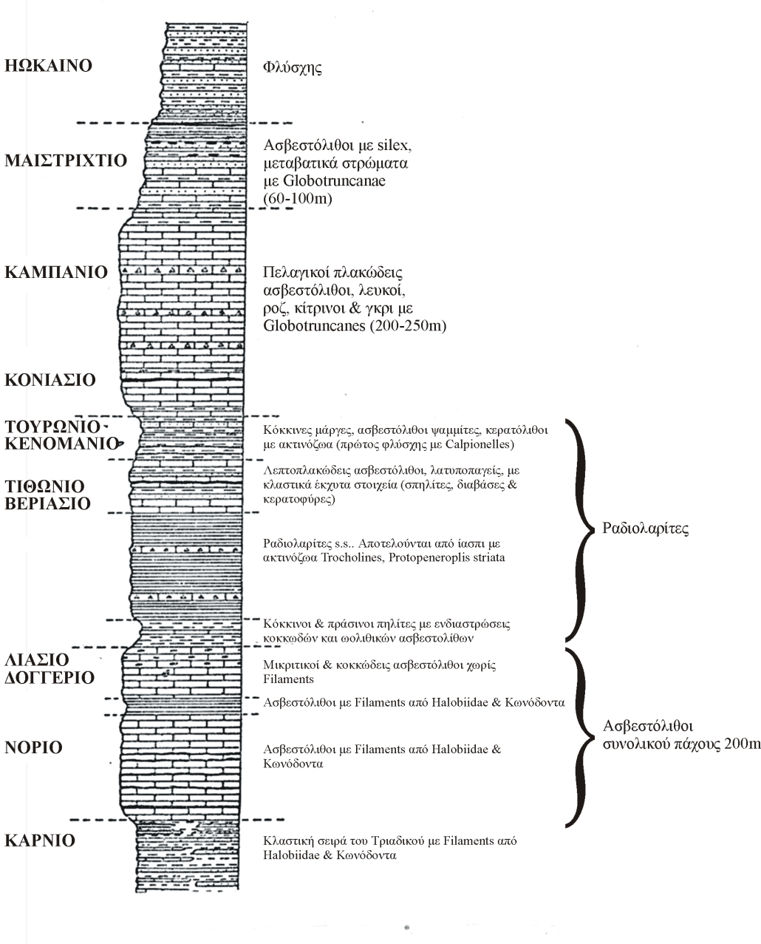
Φύλλο Δημητσάνα - Γεωλογία
Ενότητα Πίνδου

Slide 45
Φύλλο Δημητσάνα
Επιφανειακή και Υπόγεια αποστράγγιση

Slide 46
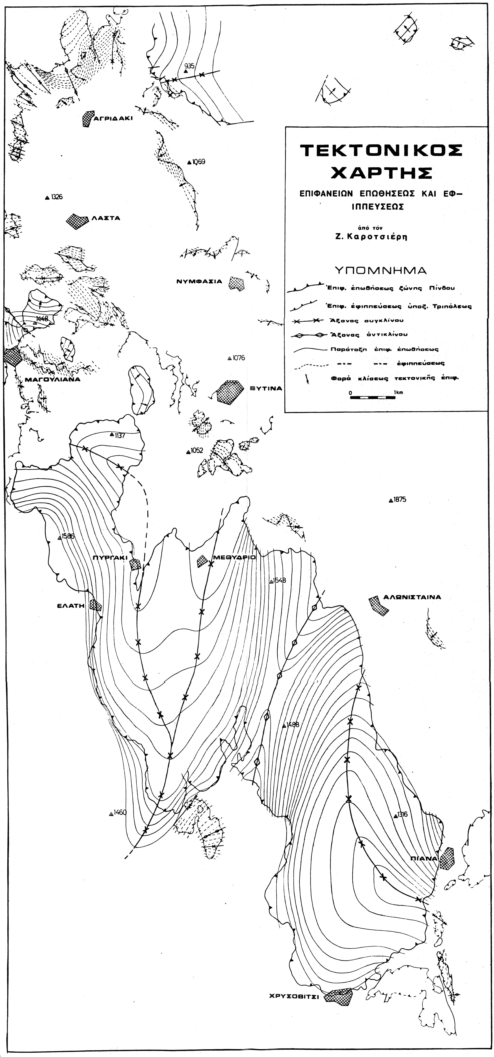
Πηγές και Υδρογεωλογικές Λεκάνες
Ο υπεδαφικός τεκτονικός χάρτης του καλύμματος των ασβεστολίθων της Πίνδου πάνω στο φλύσχη της Τρίπολης, αποτελεί ταυτόχρονα χάρτη της επαφής περατού-αδιαπέρατου
Η παραμόρφωση του καλύμματος καθορίζει τις περιοχές τροφοδοσίας των πηγών
Πού αναμένεται εκδήλωση πηγών;
Ποια είναι η περιοχή τροφοδοσίας κάθε πηγής;

Slide 47
Βροχοπτώσεις και Πηγές
Η υπέρθεση των βροχοπτώσεων στα υδρογραφήματα των πηγών δείχνει την απόκριση των πηγών στην τροφοδοσία. Τι παρατηρούμε για κάθε πηγή και γιατί;
Τι σημασία έχουν αυτές οι παρατηρήσεις για τις ζώνες προστασίας;

